Slide 1
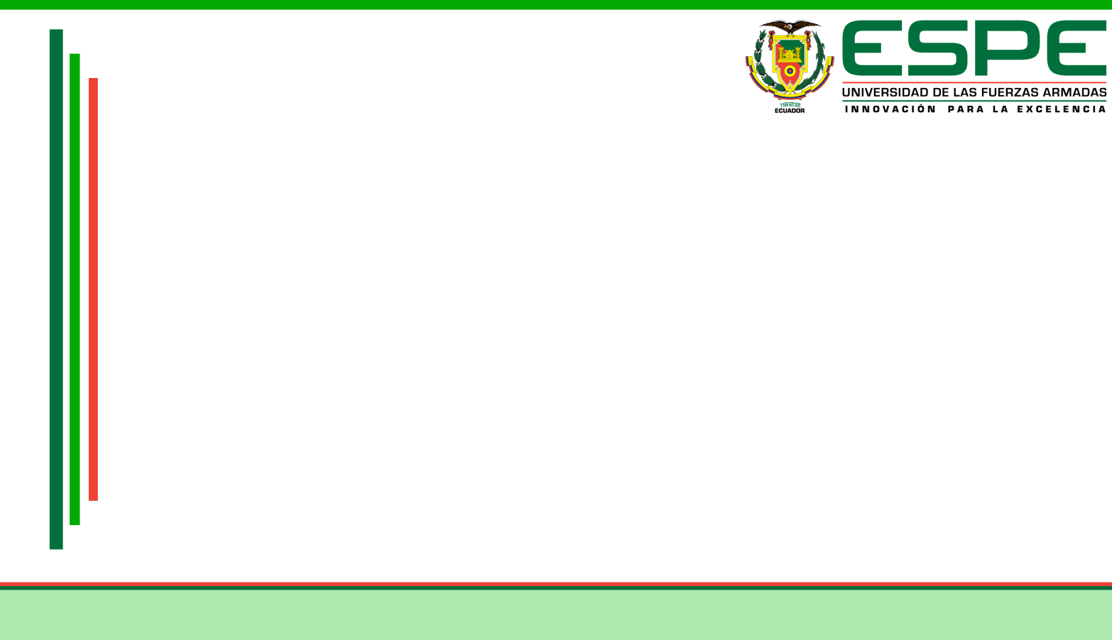


TRABAJO DE TITULACIÓN PREVIO A LA OBTENCIÓN DEL TITULO DE INGENIERO EN ELECTRÓNICA, AUTOMATIZACIÓN Y CONTROL
“ELECTROMIÓGRAFO CON SENSORES ACTIVOS PARA DETERMINAR LA FUERZA DE LA MORDIDA DE UNA PERSONA”
DEPARTAMENTO DE ELÉCTRICA Y ELECTRÓNICA
CARRERA DE INGENIERÍA EN ELECTRÓNICA, AUTOMATIZACIÓN Y CONTROL
AUTOR: SANTIAGO RAÚL MAZA PEÑA
DIRECTOR: ING. FLAVIO PINEDA MSC.

Slide 2

INTRODUCCIÓN
DISEÑO E IMPLEMENTACIÓN SOFTWARE DEL EQUIPO ELECTROMIOGRÁFICO
PRUEBAS Y RESULTADOS
CONCLUSIONES Y RECOMENDACIONES
DISEÑO E IMPLEMENTACIÓN HARDWARE DEL EQUIPO ELECTROMIOGRÁFICO
TEMARIO

Slide 3
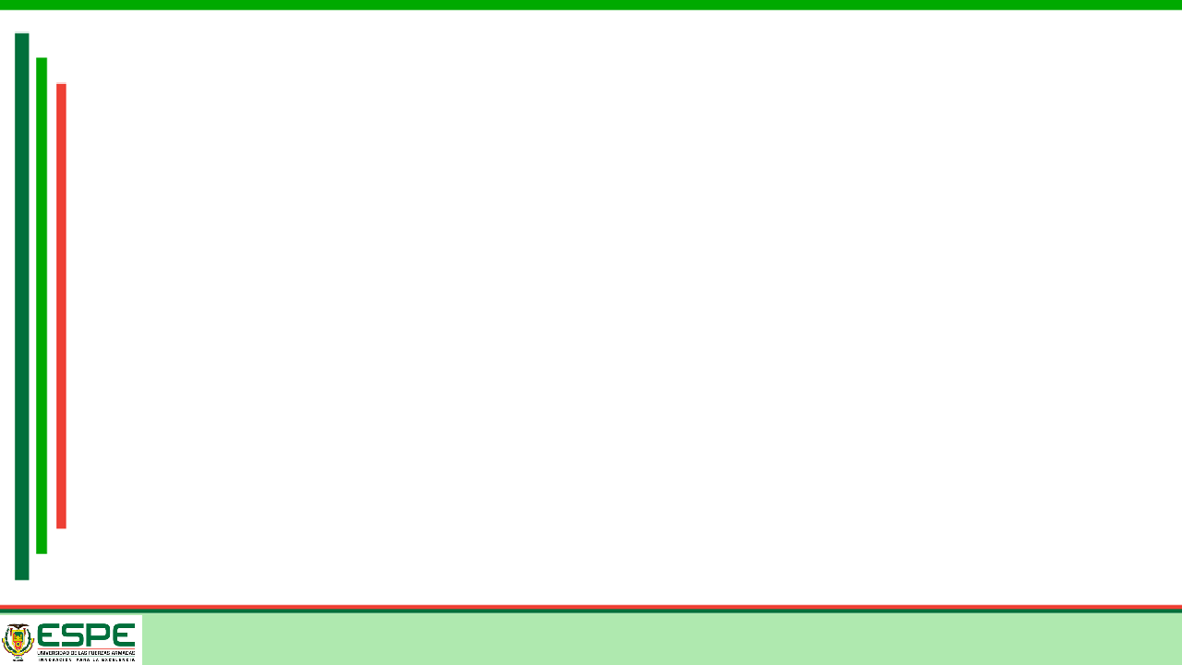
INTRODUCCIÓN
DISEÑO E IMPLEMENTACIÓN HARDWARE DEL EQUIPO ELECTROMIOGRÁFICO
DISEÑO E IMPLEMENTACIÓN SOFTWARE DEL EQUIPO ELECTROMIOGRÁFICO
PRUEBAS Y RESULTADOS
CONCLUSIONES Y RECOMENDACIONES
INTRODUCCIÓN
  Un electromiógrafo es un equipo de instrumentación biomédica que permite captar la actividad muscular mediante electrodos, para la evaluación de pacientes que sufren trastornos musculares.
  La mayor parte de los equipos Electromiográficos utilizan electrodos desechables para cualquier parte del cuerpo humano. (imagen elcetrodo y equipo electromigrafico con electrodos.
  Un Electromiograma muestra la actividad eléctrica asociada a los potenciales bioeléctricos generados por la actividad muscular.

Slide 4
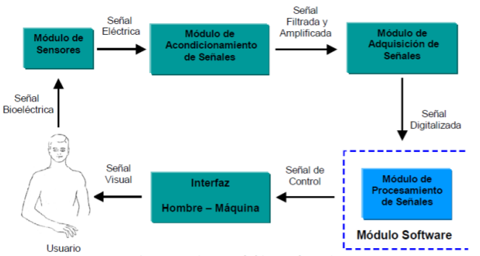
INTRODUCCIÓN
DISEÑO E IMPLEMENTACIÓN HARDWARE DEL EQUIPO ELECTROMIOGRÁFICO
DISEÑO E IMPLEMENTACIÓN SOFTWARE DEL EQUIPO ELECTROMIOGRÁFICO
PRUEBAS Y RESULTADOS
CONCLUSIONES Y RECOMENDACIONES
INTRODUCCIÓN

Slide 5
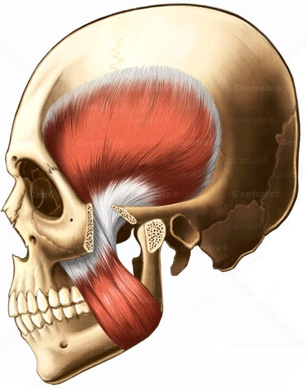
INTRODUCCIÓN
DISEÑO E IMPLEMENTACIÓN HARDWARE DEL EQUIPO ELECTROMIOGRÁFICO
DISEÑO E IMPLEMENTACIÓN SOFTWARE DEL EQUIPO ELECTROMIOGRÁFICO
PRUEBAS Y RESULTADOS
CONCLUSIONES Y RECOMENDACIONES
INTRODUCCIÓN: MÚSCULOS MASTICATORIOS
  Movimiento de la mandíbula por los músculos Maseteros y Temporales.
  Masetero: El musculo masetero es el más superficial de los músculos masticadores y más relevantes de detectar cuando se produce un movimiento en la mandíbula.
  Temporal: El musculo temporal es el musculo elevador, situado en cada lado de la cabeza, ocupa la fosa temporal en los laterales de la cabeza.

Slide 6
INTRODUCCIÓN
DISEÑO E IMPLEMENTACIÓN HARDWARE DEL EQUIPO ELECTROMIOGRÁFICO
DISEÑO E IMPLEMENTACIÓN SOFTWARE DEL EQUIPO ELECTROMIOGRÁFICO
PRUEBAS Y RESULTADOS
CONCLUSIONES Y RECOMENDACIONES
INTRODUCCIÓN: ESTADO DEL ARTE
Julio Reátegui y Rocio Callupe, U. católica, Peru en 2017
Implementación de Sensores activos con una matriz de electrodos baratos y fáciles de fabricar.
C Rodríguez, L Cruz, E Llamosas, D Viñas, L García, N Pacheco
Medición de la actividad EMG durante 30 segundos de máxima contracciones. Su modelo mostro disminución de la EMG en comparación con la señal Basal.
Abigail Orellana, U Américas 2017
Valoración funcional normal del musculo Masetero que interviene en el movimiento de la mandíbula, confirmando que no hay una diferencia notable entre hombres y mujeres.
J Aristizabal, O López y L López en el año 2017
Análisis cuantitativo de la actividad muscular y fuerza concluyeron un promedio de masticación de 198.56mV y 0.38lb de la fuerza de masticación.

Slide 7
INTRODUCCIÓN
DISEÑO E IMPLEMENTACIÓN HARDWARE DEL EQUIPO ELECTROMIOGRÁFICO
DISEÑO E IMPLEMENTACIÓN SOFTWARE DEL EQUIPO ELECTROMIOGRÁFICO
PRUEBAS Y RESULTADOS
CONCLUSIONES Y RECOMENDACIONES
Objetivo Principal
Diseñar e implementar un prototipo de electromiógrafo para medir la fuerza de la mordida en personas, empleando 4 electrodos activos que permitan captar la actividad muscular en la mordida.

Slide 8
INTRODUCCIÓN
DISEÑO E IMPLEMENTACIÓN HARDWARE DEL EQUIPO ELECTROMIOGRÁFICO
DISEÑO E IMPLEMENTACIÓN SOFTWARE DEL EQUIPO ELECTROMIOGRÁFICO
PRUEBAS Y RESULTADOS
CONCLUSIONES Y RECOMENDACIONES
DESCRIPCIÓN GENERAL
DISEÑO ETAPA REFERENCIA
DISEÑO ETAPA ADQUISICIÓN DE DATOS
DISEÑO ETAPA DE COMUNICACIÓN
DISEÑO SENSORES ACTIVOS
IMPLEMENTACIÓN
HARDWARE

Slide 9
INTRODUCCIÓN
DISEÑO E IMPLEMENTACIÓN HARDWARE DEL EQUIPO ELECTROMIOGRÁFICO
DISEÑO E IMPLEMENTACIÓN SOFTWARE DEL EQUIPO ELECTROMIOGRÁFICO
PRUEBAS Y RESULTADOS
CONCLUSIONES Y RECOMENDACIONES
DESCRIPCIÓN GENERAL DEL EQUIPO ELECTROMIOGRÁFICO
El prototipo tendrá cuatro sensores activos que medirán la actividad muscular de los cuatro músculos masticatorios.
Los sensores activos tendrán la instrumentación adecuada para garantizar que las señales EMG puedan visualizarse.
Cada sensor activo tendrá dos electrodos que midan la actividad del musculo en puntos estratégicos del mismo y serán implementados en una sola placa PBC.
El prototipo de adquisición de datos será autónomo e inmune a las interferencias de 60 Hz.
El equipo debe ser portátil, por lo que la alimentación de todos los elementos deben estar dentro de una sola caja que contenga todos los elementos electrónicos.

Slide 10
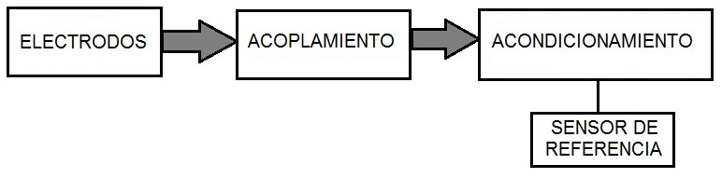
INTRODUCCIÓN
DISEÑO E IMPLEMENTACIÓN HARDWARE DEL EQUIPO ELECTROMIOGRÁFICO
DISEÑO E IMPLEMENTACIÓN SOFTWARE DEL EQUIPO ELECTROMIOGRÁFICO
PRUEBAS Y RESULTADOS
CONCLUSIONES Y RECOMENDACIONES
DIAGRAMA DE BLOQUES HARDWARE DEL PROTOTIPO

Slide 11
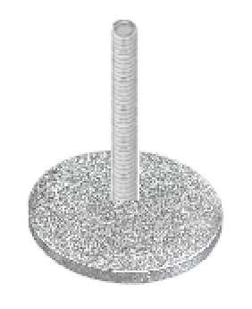
INTRODUCCIÓN
DISEÑO E IMPLEMENTACIÓN HARDWARE DEL EQUIPO ELECTROMIOGRÁFICO
DISEÑO E IMPLEMENTACIÓN SOFTWARE DEL EQUIPO ELECTROMIOGRÁFICO
PRUEBAS Y RESULTADOS
CONCLUSIONES Y RECOMENDACIONES
SENSORES ACTIVOS: ELECTRODOS
Parámetro | Recomendación SENIAM | Selección
Forma | Circular o Cuadrada | Circular
Dimensiones
Diámetro Largo Grosor | 1 [cm] | 1 [cm]
 | 1 [cm] | 1 [cm] con bisel de 0.2 [cm]
 |  | 0.2 [cm]
Material | Ag/AgCl, AgCl, Ag, Au, Acero Inoxidable. | Acero Inoxidable

Slide 12
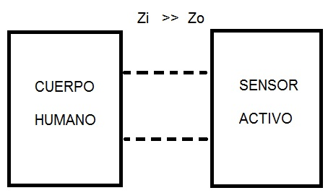
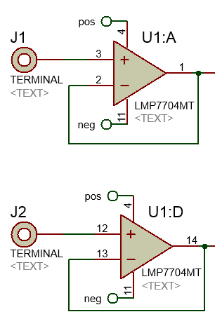
INTRODUCCIÓN
DISEÑO E IMPLEMENTACIÓN HARDWARE DEL EQUIPO ELECTROMIOGRÁFICO
DISEÑO E IMPLEMENTACIÓN SOFTWARE DEL EQUIPO ELECTROMIOGRÁFICO
PRUEBAS Y RESULTADOS
CONCLUSIONES Y RECOMENDACIONES
SENSORES ACTIVOS: ACOPLAMIENTO
 | LM7704
Z ≥ 3.2 M Ω | 10MΩ | SI
Bajo consumo de corriente | 2.9m A | SI
Impedancia Activa | SI
Cuerpo Humano posee una impedancia en el rango de los cientos de Kilo Ohms.
Alta impedancia de entrada.
El valor de Zi >> Zo

Slide 13

INTRODUCCIÓN
DISEÑO E IMPLEMENTACIÓN HARDWARE DEL EQUIPO ELECTROMIOGRÁFICO
DISEÑO E IMPLEMENTACIÓN SOFTWARE DEL EQUIPO ELECTROMIOGRÁFICO
PRUEBAS Y RESULTADOS
CONCLUSIONES Y RECOMENDACIONES
SENSORES ACTIVOS: ACONDICIONAMIENTO
 | LM7704
Tamaño | 4.40 mm x 5.00 mm | SI
Consumo de corriente | 2.9 mA | SI
CMMR | 130 dB | SI
Numero de Amplificadores | 4 | SI
Número de pines del Integrado | 14 | SI
Acondicionamiento máximo de 3.3 V
Ganancia de 5000 para señales entre 0 y 500 uV.
Filtrado pasa alto a 5 Hz.
Rechazo en modo común (CMMR) mayor a 100 dB.

Slide 14
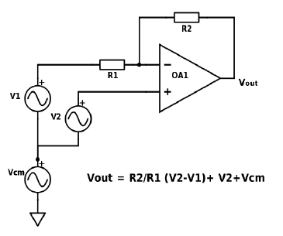
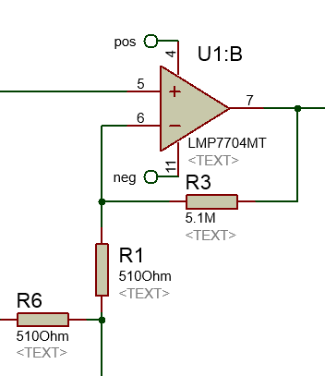


INTRODUCCIÓN
DISEÑO E IMPLEMENTACIÓN HARDWARE DEL EQUIPO ELECTROMIOGRÁFICO
DISEÑO E IMPLEMENTACIÓN SOFTWARE DEL EQUIPO ELECTROMIOGRÁFICO
PRUEBAS Y RESULTADOS
CONCLUSIONES Y RECOMENDACIONES
SENSORES ACTIVOS: ACONDICIONAMIENTO
Circuito Diferencial Aproximado.
Ganancia de 5000 para señales de 50uV a 500uV, obtener de 25mV a 2.5 V.
R1: Dividido en dos de 510 Ohms para el divisor de voltaje del circuito de referencia.

Slide 15

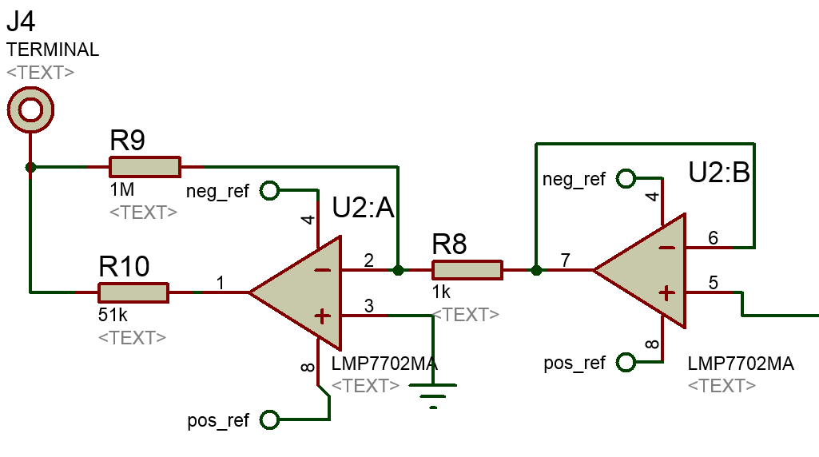
INTRODUCCIÓN
DISEÑO E IMPLEMENTACIÓN HARDWARE DEL EQUIPO ELECTROMIOGRÁFICO
DISEÑO E IMPLEMENTACIÓN SOFTWARE DEL EQUIPO ELECTROMIOGRÁFICO
PRUEBAS Y RESULTADOS
CONCLUSIONES Y RECOMENDACIONES
SENSORES ACTIVOS: ACONDICIONAMIENTO-SENSOR DE REFERENCIA
Un solo electrodo de referencia de realimentación hacia el cuerpo humano.
Tamaño pequeño como los sensores activos.
Sistema de protección que aísla interferencias eléctricas del usuario con el sistema.
El sensor de referencia se lo posiciona generalmente en áreas sin perturbaciones eléctricas como articulaciones, secciones óseas, etc.

Slide 16
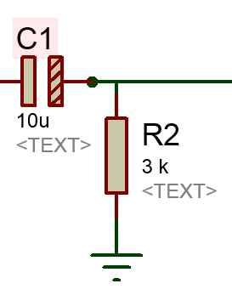
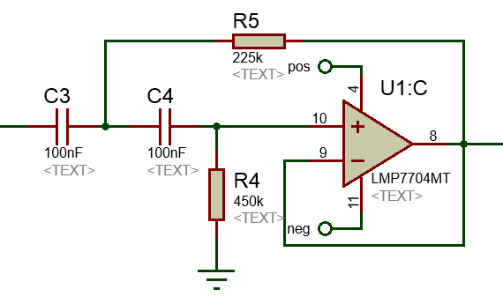
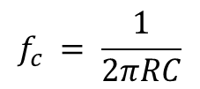
INTRODUCCIÓN
DISEÑO E IMPLEMENTACIÓN HARDWARE DEL EQUIPO ELECTROMIOGRÁFICO
DISEÑO E IMPLEMENTACIÓN SOFTWARE DEL EQUIPO ELECTROMIOGRÁFICO
PRUEBAS Y RESULTADOS
CONCLUSIONES Y RECOMENDACIONES
SENSORES ACTIVOS: FILTRADO
Filtro pasa alto con frecuencia de corte a 5Hz.
Respuesta plana en su banda pasante.
Eliminar corrientes continuas (CC) de baja frecuencia.
Pendiente de atenuación del filtro lo mas pronunciada posible.
$$f_{c} = \frac{1}{2πRC}$$
CARACTERÍSTICA | Butterworth
Respuesta lineal en su banda pasante | Plana | SI
Rapida Caída de la pendiente | 37dB | SI
Baja ganancia del filtro | 1.6 | SI

Slide 17
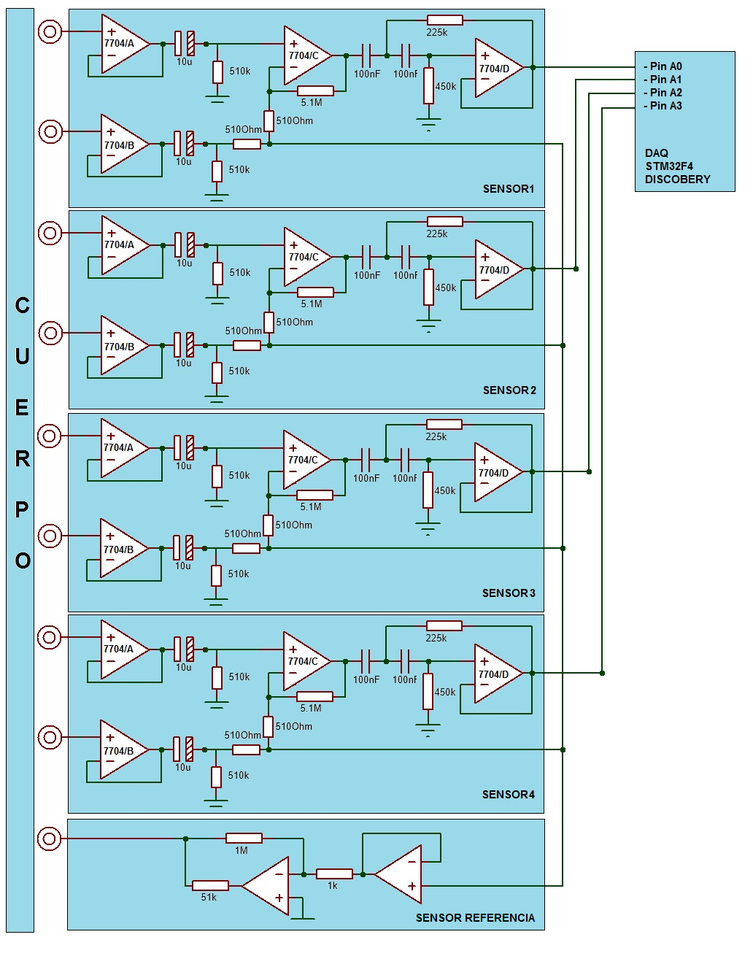
SENSORES ACTIVOS
Y
SENSOR REFERENCIA

Slide 18
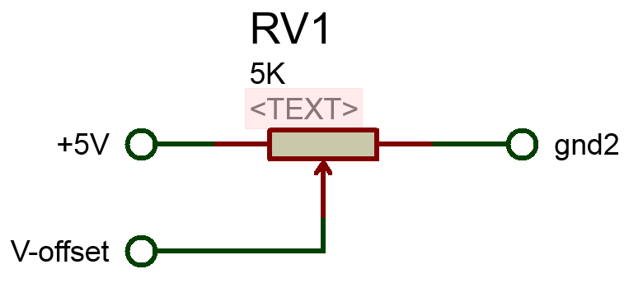
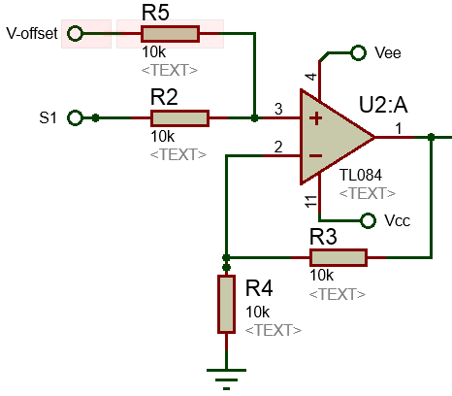
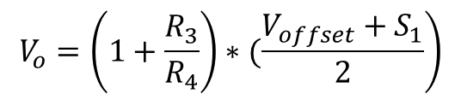
INTRODUCCIÓN
DISEÑO E IMPLEMENTACIÓN HARDWARE DEL EQUIPO ELECTROMIOGRÁFICO
DISEÑO E IMPLEMENTACIÓN SOFTWARE DEL EQUIPO ELECTROMIOGRÁFICO
PRUEBAS Y RESULTADOS
CONCLUSIONES Y RECOMENDACIONES
DISEÑO ETAPA DE REFERENCIA
Amplificador con alta relación de rechazo común (CMMR).
Garantizar un voltaje no mayor a 3.3 V
Por lo tanto una referencia máximo de 1.65 V, para no saturar al amplificador.
 | TL084
CMRR | 86 dB | SI
Bajo consumo de corriente | 2.5m A | SI
Numero de Amplificadores | 4 | SI
Entrada JFET | JFET | SI
$$\left.V_{o}=\left(1+\frac{R_{3}}{R_{4}}\right)∗(\frac{V_{offset}+S_{1}}{2}\right)$$

Slide 19

INTRODUCCIÓN
DISEÑO E IMPLEMENTACIÓN HARDWARE DEL EQUIPO ELECTROMIOGRÁFICO
DISEÑO E IMPLEMENTACIÓN SOFTWARE DEL EQUIPO ELECTROMIOGRÁFICO
PRUEBAS Y RESULTADOS
CONCLUSIONES Y RECOMENDACIONES
DISEÑO ETAPA ADQUISICIÓN DE DATOS
CARACTERÍSTICA | STM32F4 DISCOVERY
Entradas Analógicas > 4 | >10 | SI
Entrada Analógica 0-3 V | 0-3.3 | SI
Velocidad Reloj | 168MHz | SI
Interface SPI | SI
McU 32 bits | SI
Alimentación Externa 5V | SI
Mínimo 4 entradas analógicas.
Entrada analógicas en un rango de 0 a 3 V minimo.
Microcontrolador de 32Bits.
Interface de salida SPI.
Velocidad de procesamiento mayor a 100 Mhz.

Slide 20
INTRODUCCIÓN
DISEÑO E IMPLEMENTACIÓN HARDWARE DEL EQUIPO ELECTROMIOGRÁFICO
DISEÑO E IMPLEMENTACIÓN SOFTWARE DEL EQUIPO ELECTROMIOGRÁFICO
PRUEBAS Y RESULTADOS
CONCLUSIONES Y RECOMENDACIONES
DISEÑO ETAPA COMUNICACIÓN
CARACTERÍSTICA | MODULO HC-05
Alimentación | 3.3 V | SI
Consumo de energía | 25 mA | SI
Velocidad de Transmisión | 2.4 GHz | SI
Tamaño | 4.4 cm x 1.6 cm
El modulo se puede enlazar con cualquier dispositivo esclavo | SI
Tipo de conexión: Modo Maestro /esclavo modificable | SI
Protocolo de comunicación 802.15 ➔ Bluetooth.
Transmisión de datos rápida y segura (sin perdida de información ni retardos.
Consumo de energía mejor a 30 mA.
Tamaño del modulo Bluetooth mínimo.

Slide 21
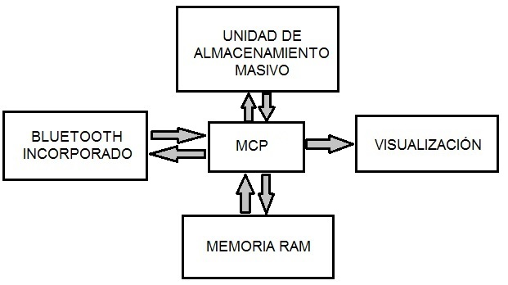
INTRODUCCIÓN
DISEÑO E IMPLEMENTACIÓN HARDWARE DEL EQUIPO ELECTROMIOGRÁFICO
DISEÑO E IMPLEMENTACIÓN SOFTWARE DEL EQUIPO ELECTROMIOGRÁFICO
PRUEBAS Y RESULTADOS
CONCLUSIONES Y RECOMENDACIONES
ETAPA DE PROCESAMIENTO Y VISUALIZACIÓN
Comunicación de recepción Bluetooth.
Microprocesador de 4 Núcleos.
Velocidad de procesamiento mayor a 1 GHz.
RAM de 4GB.
500 Gb espacio disco duro.
Visualización de alta resolución.

Slide 22
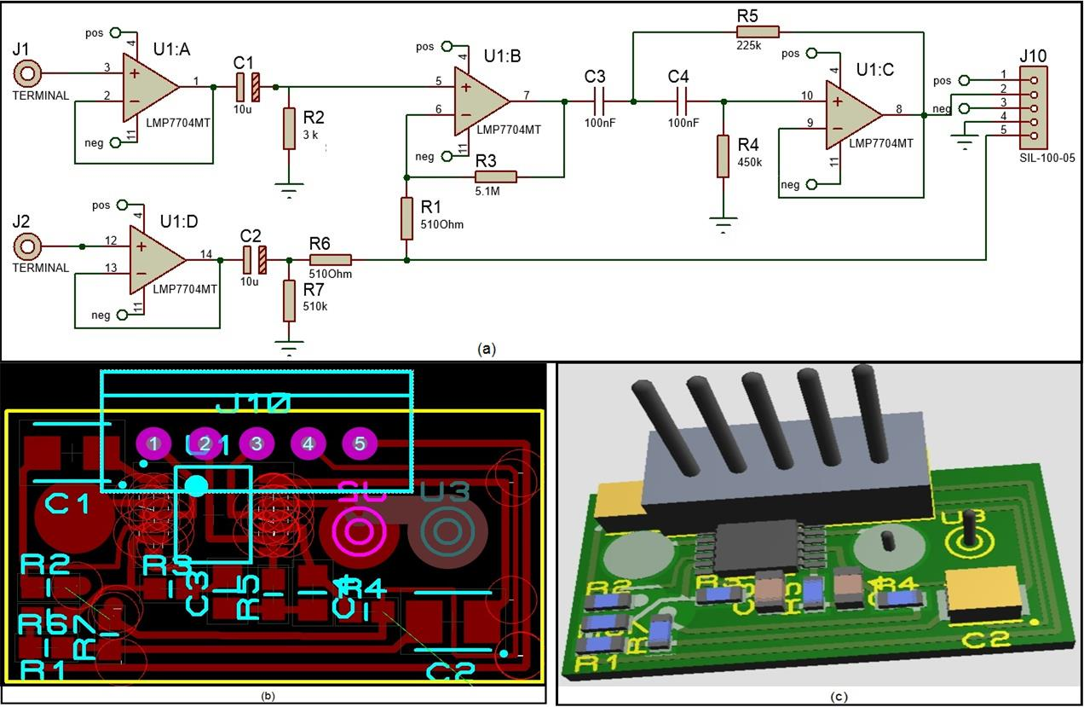
INTRODUCCIÓN
DISEÑO E IMPLEMENTACIÓN HARDWARE DEL EQUIPO ELECTROMIOGRÁFICO
DISEÑO E IMPLEMENTACIÓN SOFTWARE DEL EQUIPO ELECTROMIOGRÁFICO
PRUEBAS Y RESULTADOS
CONCLUSIONES Y RECOMENDACIONES
IMPLEMENTACIÓN DE SENSORES ACTIVOS
Conector Molex en la placa PCB, este conector tiene 5 pines, tres de ellos para alimentación bipolar de 9 V con su tierra en común, uno para la salida de la señal EMG y uno para la realimentación del electrodo de referencia, de acuerdo al detalle: PIN1=+9v, PIN2=salida señal EMG, PIN3=-9v, PIN4=GND, PIN5= salida de referencia.

Slide 23
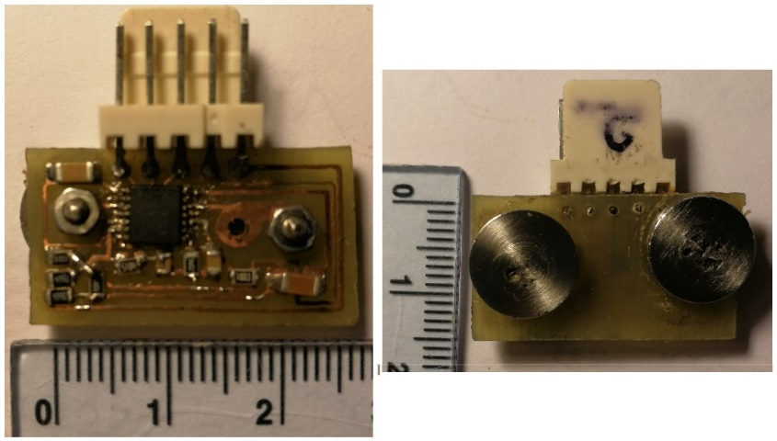
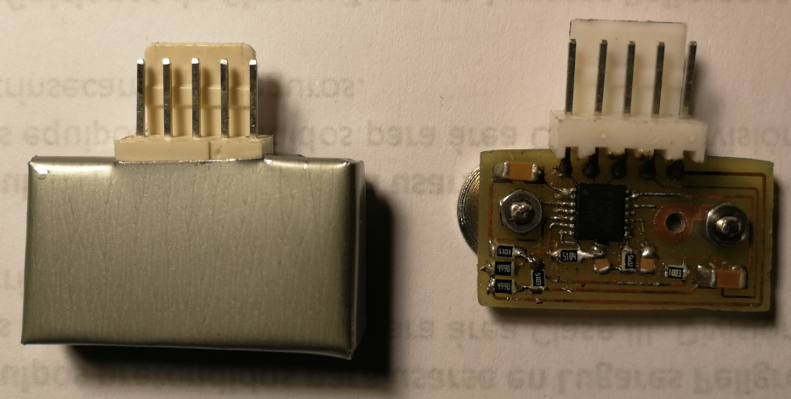
INTRODUCCIÓN
DISEÑO E IMPLEMENTACIÓN HARDWARE DEL EQUIPO ELECTROMIOGRÁFICO
DISEÑO E IMPLEMENTACIÓN SOFTWARE DEL EQUIPO ELECTROMIOGRÁFICO
PRUEBAS Y RESULTADOS
CONCLUSIONES Y RECOMENDACIONES
IMPLEMENTACIÓN DE SENSORES ACTIVOS
El promedio de los músculos maseteros es de 57.15 mm de largo y de los músculos temporales 72mm. La ubicación de los electrodos debería ubicarse donde inicia el musculo y a una distancia del largo del musculo dividido para cuatro, según las recomendaciones de SENIAM se ha colocado los electrodos a una distancia de 18mm entre ellos ya que la distancia del largo del musculo dividido para cuatro es menor a 18mm para los músculos maseteros y para los músculos temporales el largo del musculo dividido para cuatro es igual a 18mm.

Slide 24
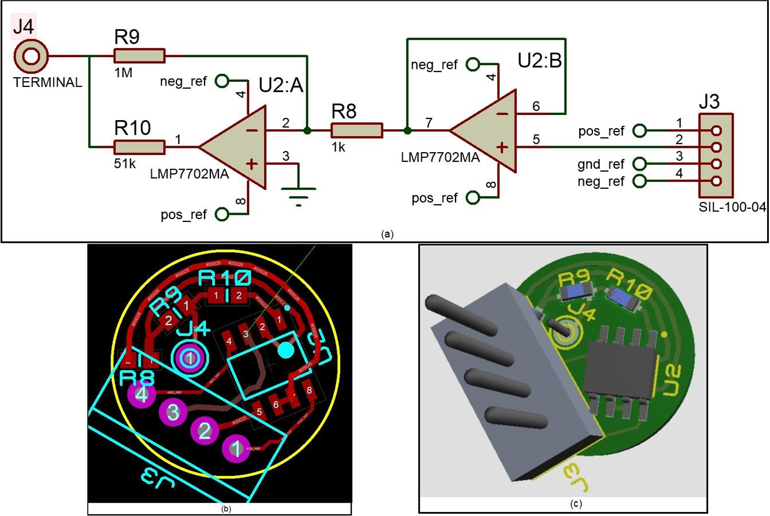
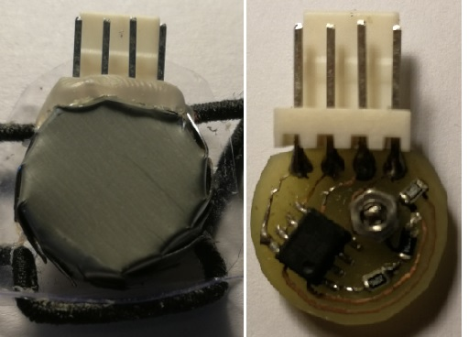
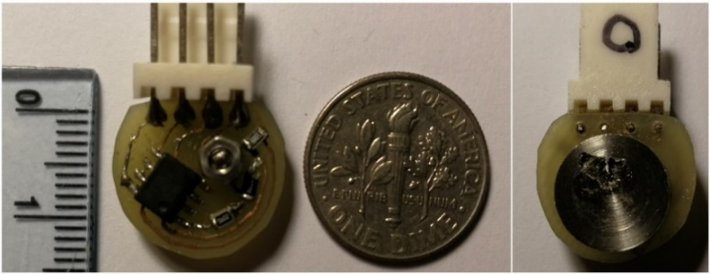
INTRODUCCIÓN
DISEÑO E IMPLEMENTACIÓN HARDWARE DEL EQUIPO ELECTROMIOGRÁFICO
DISEÑO E IMPLEMENTACIÓN SOFTWARE DEL EQUIPO ELECTROMIOGRÁFICO
PRUEBAS Y RESULTADOS
CONCLUSIONES Y RECOMENDACIONES
IMPLEMENTACIÓN SENSOR DE REFERENCIA
Conector Molex en la placa PCB, este conector tiene 4 pines, tres de ellos para alimentación bipolar de ±9 V con su tierra en común y uno es la entrada de la realimentación del electrodo de referencia, de acuerdo al detalle: PIN1=+9v, PIN2=-9v, PIN3=GND, PIN4= entrada de referencia.

Slide 25
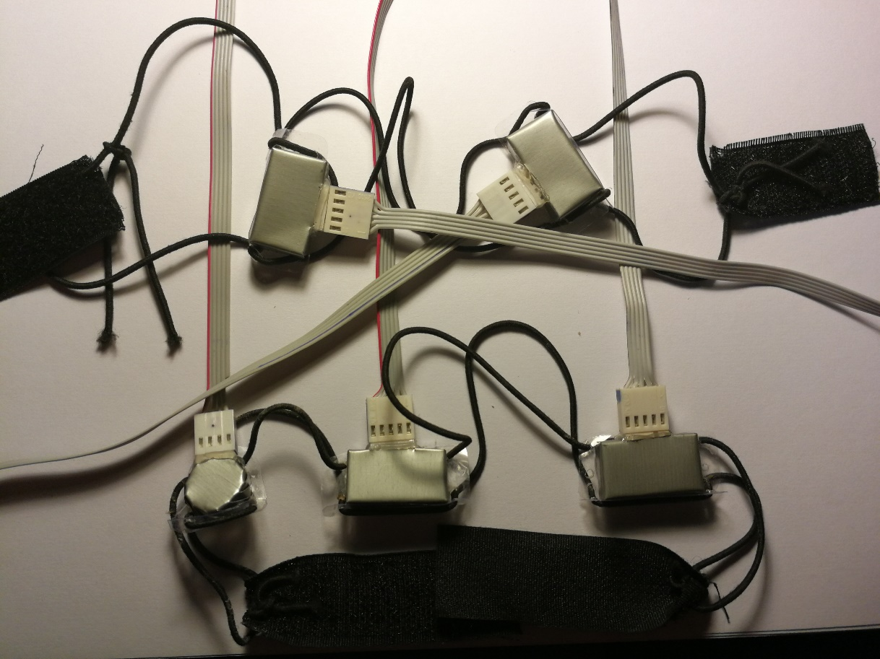
INTRODUCCIÓN
DISEÑO E IMPLEMENTACIÓN HARDWARE DEL EQUIPO ELECTROMIOGRÁFICO
DISEÑO E IMPLEMENTACIÓN SOFTWARE DEL EQUIPO ELECTROMIOGRÁFICO
PRUEBAS Y RESULTADOS
CONCLUSIONES Y RECOMENDACIONES
SOPORTE DE LIGAS

Slide 26
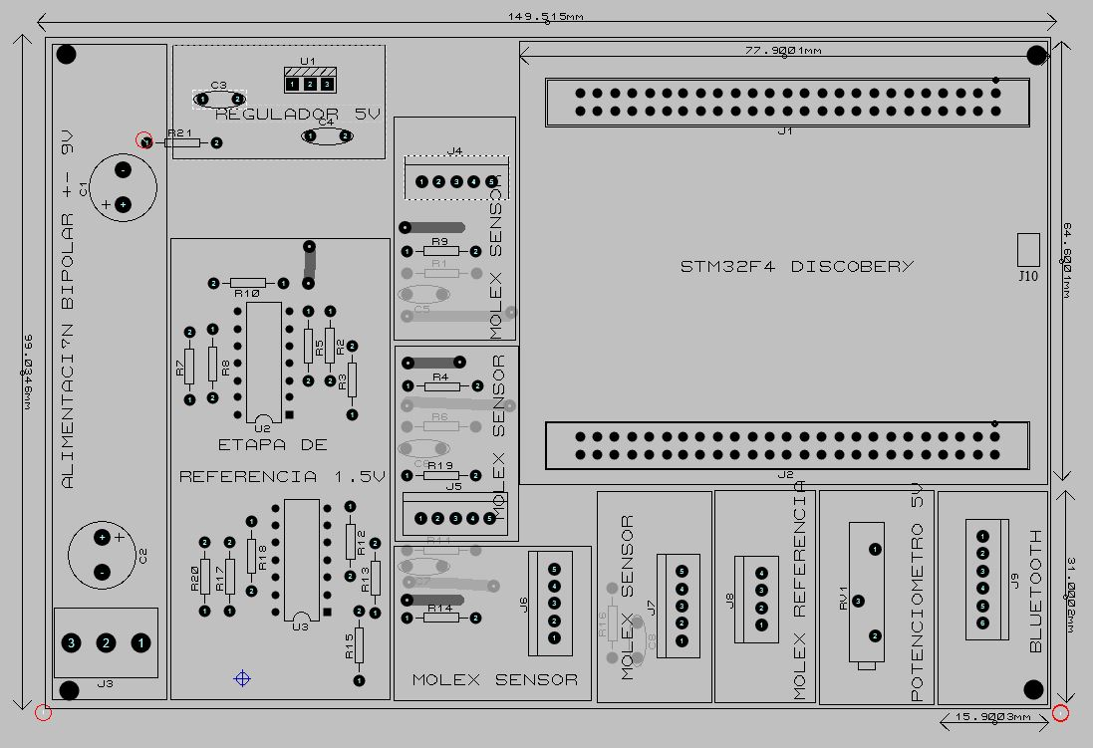
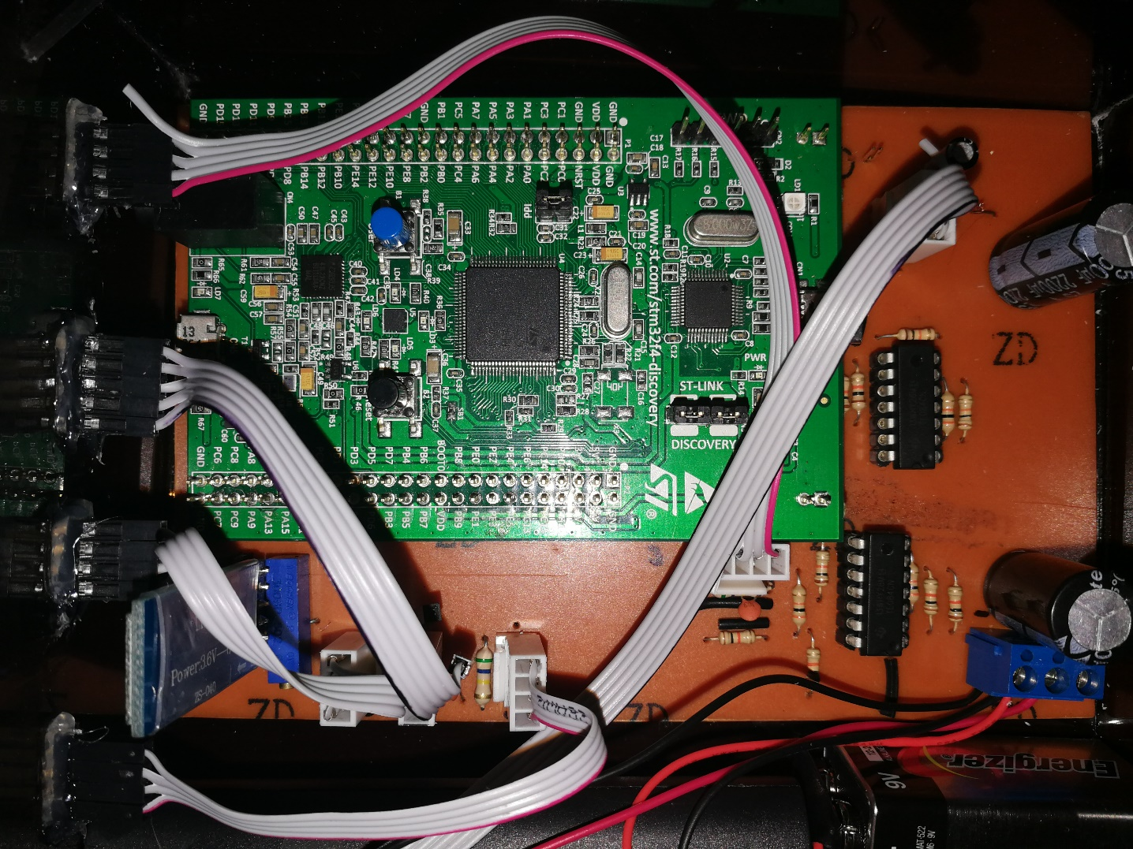
INTRODUCCIÓN
DISEÑO E IMPLEMENTACIÓN HARDWARE DEL EQUIPO ELECTROMIOGRÁFICO
DISEÑO E IMPLEMENTACIÓN SOFTWARE DEL EQUIPO ELECTROMIOGRÁFICO
PRUEBAS Y RESULTADOS
CONCLUSIONES Y RECOMENDACIONES
IMPLEMENTACIÓN TARJETA PRINCIPAL

Slide 27
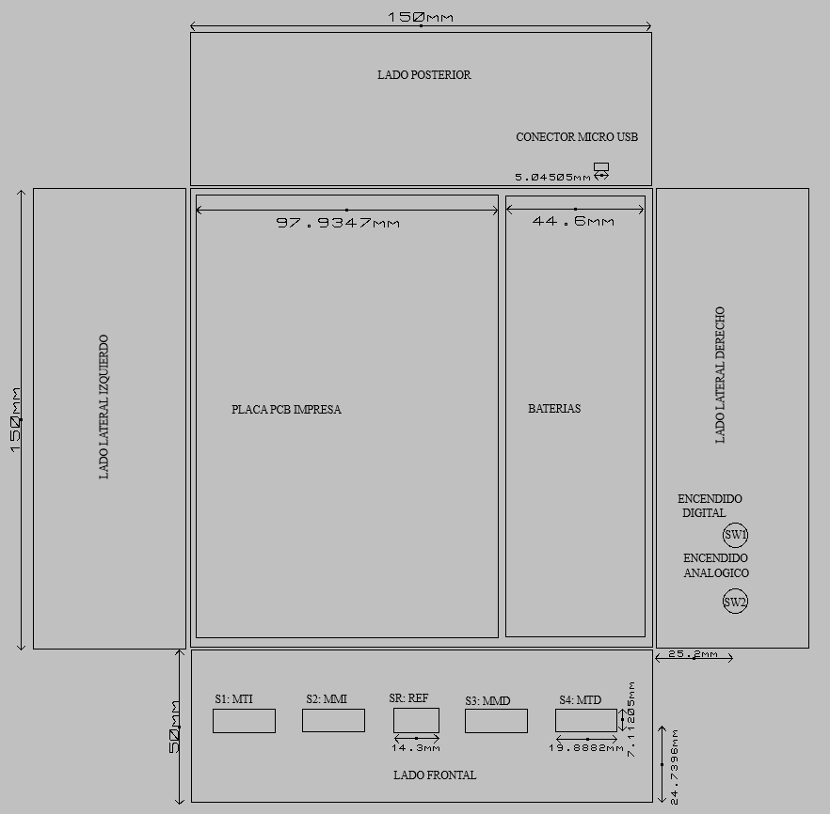
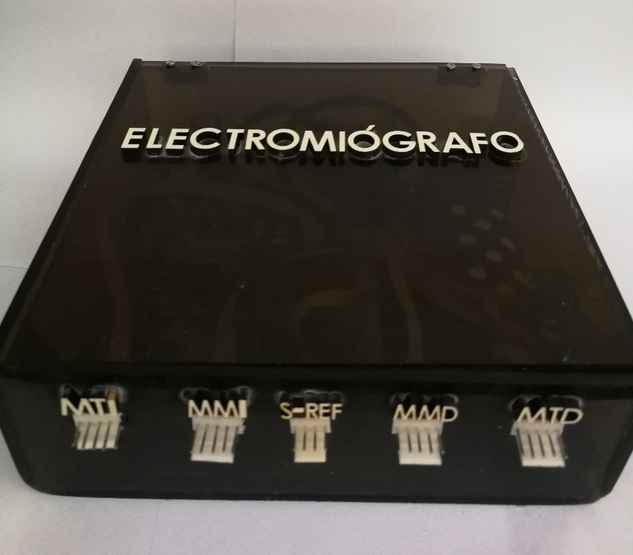
INTRODUCCIÓN
DISEÑO E IMPLEMENTACIÓN HARDWARE DEL EQUIPO ELECTROMIOGRÁFICO
DISEÑO E IMPLEMENTACIÓN SOFTWARE DEL EQUIPO ELECTROMIOGRÁFICO
PRUEBAS Y RESULTADOS
CONCLUSIONES Y RECOMENDACIONES
IMPLEMENTACIÓN TARJETA PRINCIPAL

Slide 28
INTRODUCCIÓN
DISEÑO E IMPLEMENTACIÓN HARDWARE DEL EQUIPO ELECTROMIOGRÁFICO
DISEÑO E IMPLEMENTACIÓN SOFTWARE DEL EQUIPO ELECTROMIOGRÁFICO
PRUEBAS Y RESULTADOS
CONCLUSIONES Y RECOMENDACIONES
DESCRIPCIÓN GENERAL
APLICACIÓN INTERFAZ GRAFICA LABVIEW
APLICACIÓN PROCESAMIENTO EN LA PC
APLICACIÓN PARA TARJETA STM32F4 DISCOBERY
SOFTWARE

Slide 29

INTRODUCCIÓN
DISEÑO E IMPLEMENTACIÓN HARDWARE DEL EQUIPO ELECTROMIOGRÁFICO
DISEÑO E IMPLEMENTACIÓN SOFTWARE DEL EQUIPO ELECTROMIOGRÁFICO
PRUEBAS Y RESULTADOS
CONCLUSIONES Y RECOMENDACIONES
DESCRIPCIÓN GENERAL SOFTWARE EQUIPO ELECTROMIOGRÁFICO
La interfaz gráfica debe ser fácil de utilizar, amigable con el usuario y sencillo al momento de visualizar las señales EMG.
La aplicación debe manejar una base de datos para almacenamiento de la información del paciente.
El software debe interactuar entre las diferentes aplicaciones que forman el prototipo.
El software debe garantizar una visualización adecuada de las señales EMG capturadas en los músculos maseteros y temporales.

Slide 30
INTRODUCCIÓN
DISEÑO E IMPLEMENTACIÓN HARDWARE DEL EQUIPO ELECTROMIOGRÁFICO
DISEÑO E IMPLEMENTACIÓN SOFTWARE DEL EQUIPO ELECTROMIOGRÁFICO
PRUEBAS Y RESULTADOS
CONCLUSIONES Y RECOMENDACIONES
APLICACIÓN TARJETA STM32F4 DISCOBERY
La tarjeta STM32F4 Discovery trabajara a su máxima velocidad de procesamiento.
Manejar la configuración de la conversión análoga digital para la adquisición de las señales EMG.
Establecer la conexión con el pc mediante el bluetooth
Realizar el filtraje digital mediante la implementación de un filtro digital pasa bajo con una frecuencia de corte de 500 Hz.
Muestrear cada canal de entrada EMG a una frecuencia de 1000 Hz, considerando la frecuencia máxima de entrada de 500 Hz.

Slide 31
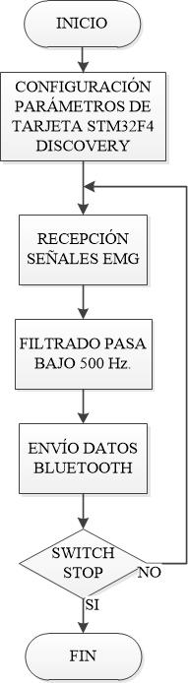
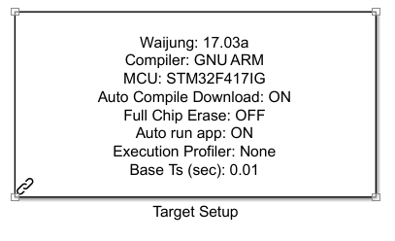
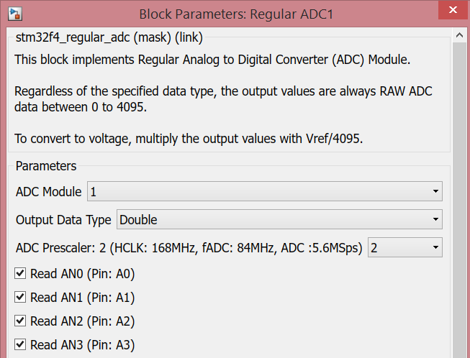
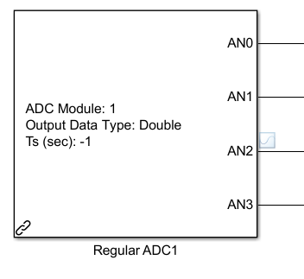
INTRODUCCIÓN
DISEÑO E IMPLEMENTACIÓN HARDWARE DEL EQUIPO ELECTROMIOGRÁFICO
DISEÑO E IMPLEMENTACIÓN SOFTWARE DEL EQUIPO ELECTROMIOGRÁFICO
PRUEBAS Y RESULTADOS
CONCLUSIONES Y RECOMENDACIONES
APLICACIÓN TARJETA STM32F4 DISCOBERY

Slide 32
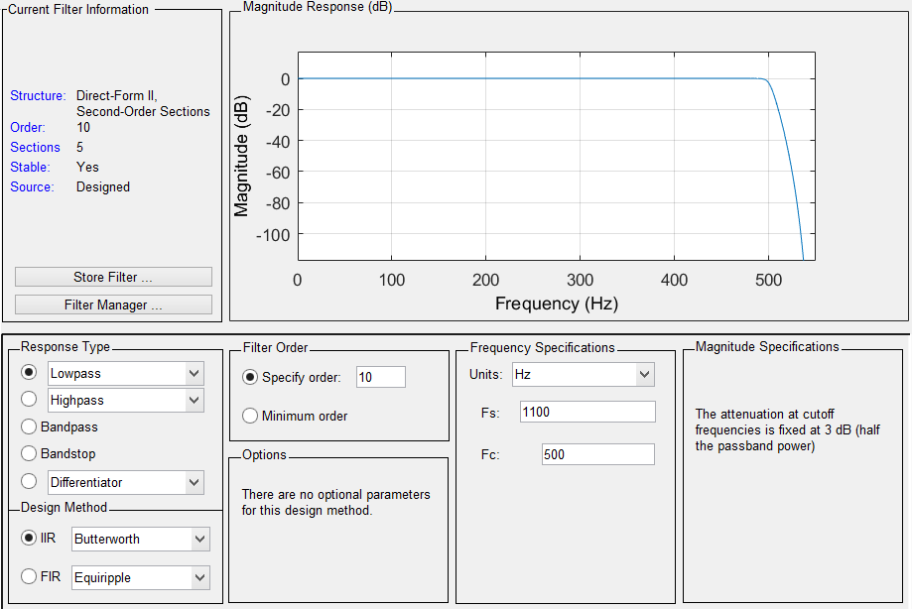
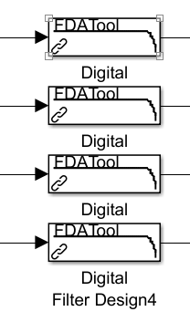
INTRODUCCIÓN
DISEÑO E IMPLEMENTACIÓN HARDWARE DEL EQUIPO ELECTROMIOGRÁFICO
DISEÑO E IMPLEMENTACIÓN SOFTWARE DEL EQUIPO ELECTROMIOGRÁFICO
PRUEBAS Y RESULTADOS
CONCLUSIONES Y RECOMENDACIONES
APLICACIÓN TARJETA STM32F4 DISCOBERY

Slide 33
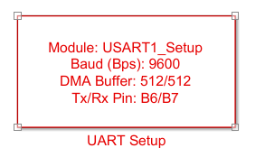
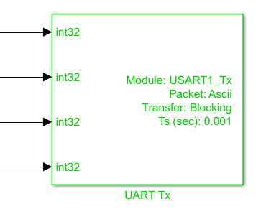
INTRODUCCIÓN
DISEÑO E IMPLEMENTACIÓN HARDWARE DEL EQUIPO ELECTROMIOGRÁFICO
DISEÑO E IMPLEMENTACIÓN SOFTWARE DEL EQUIPO ELECTROMIOGRÁFICO
PRUEBAS Y RESULTADOS
CONCLUSIONES Y RECOMENDACIONES
APLICACIÓN TARJETA STM32F4 DISCOBERY

Slide 34
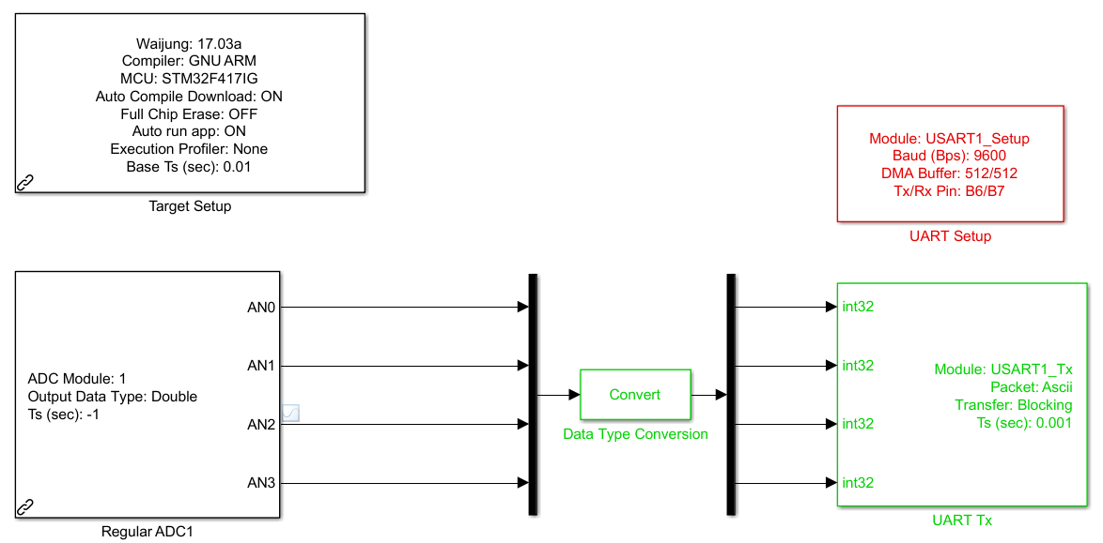
INTRODUCCIÓN
DISEÑO E IMPLEMENTACIÓN HARDWARE DEL EQUIPO ELECTROMIOGRÁFICO
DISEÑO E IMPLEMENTACIÓN SOFTWARE DEL EQUIPO ELECTROMIOGRÁFICO
PRUEBAS Y RESULTADOS
CONCLUSIONES Y RECOMENDACIONES
APLICACIÓN TARJETA STM32F4 DISCOBERY

Slide 35
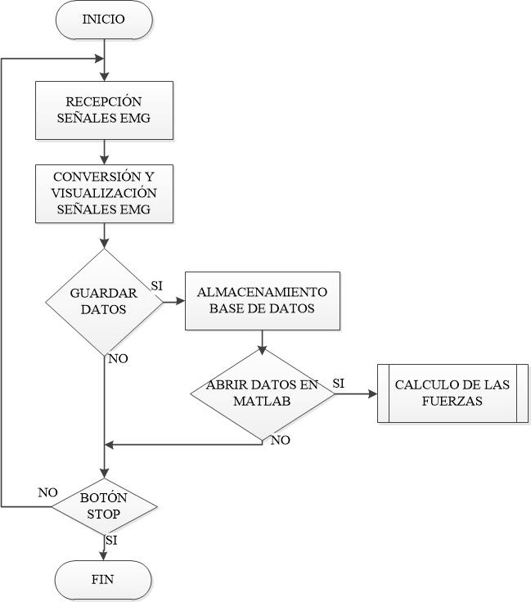
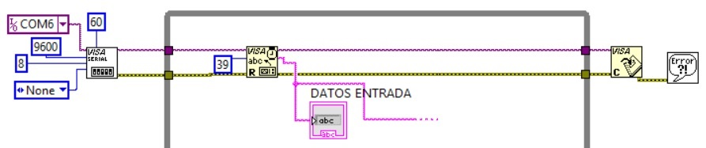
INTRODUCCIÓN
DISEÑO E IMPLEMENTACIÓN HARDWARE DEL EQUIPO ELECTROMIOGRÁFICO
DISEÑO E IMPLEMENTACIÓN SOFTWARE DEL EQUIPO ELECTROMIOGRÁFICO
PRUEBAS Y RESULTADOS
CONCLUSIONES Y RECOMENDACIONES
APLICACIÓN INTERFAZ GRÁFICA LABVIEW

Slide 36
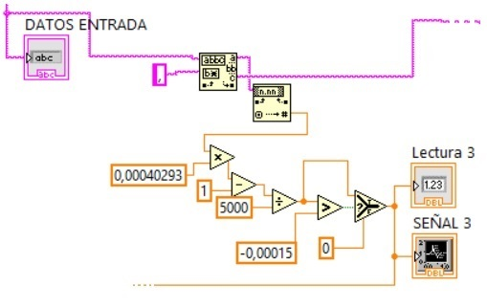
INTRODUCCIÓN
DISEÑO E IMPLEMENTACIÓN HARDWARE DEL EQUIPO ELECTROMIOGRÁFICO
DISEÑO E IMPLEMENTACIÓN SOFTWARE DEL EQUIPO ELECTROMIOGRÁFICO
PRUEBAS Y RESULTADOS
CONCLUSIONES Y RECOMENDACIONES
APLICACIÓN INTERFAZ GRÁFICA LABVIEW

Slide 37
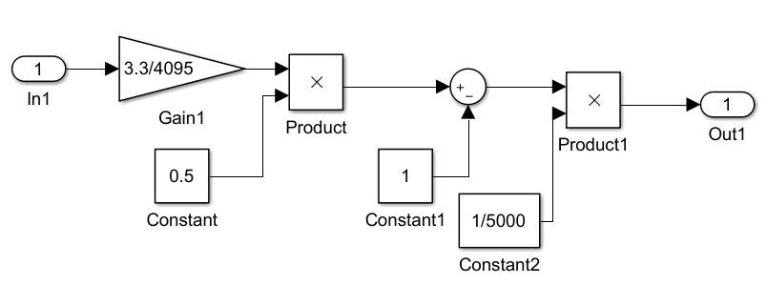
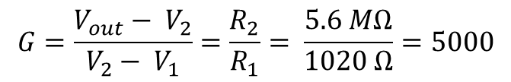

INTRODUCCIÓN
DISEÑO E IMPLEMENTACIÓN HARDWARE DEL EQUIPO ELECTROMIOGRÁFICO
DISEÑO E IMPLEMENTACIÓN SOFTWARE DEL EQUIPO ELECTROMIOGRÁFICO
PRUEBAS Y RESULTADOS
CONCLUSIONES Y RECOMENDACIONES
APLICACIÓN INTERFAZ GRÁFICA LABVIEW
$$S_{1}=\frac{V_{0}}{2} − 1$$
$$G=\frac{V_{out}− V_{2}}{V_{2}− V_{1}}=\frac{R_{2}}{R_{1}}= \frac{5.6 MΩ}{1020 Ω}=5000$$

Slide 38
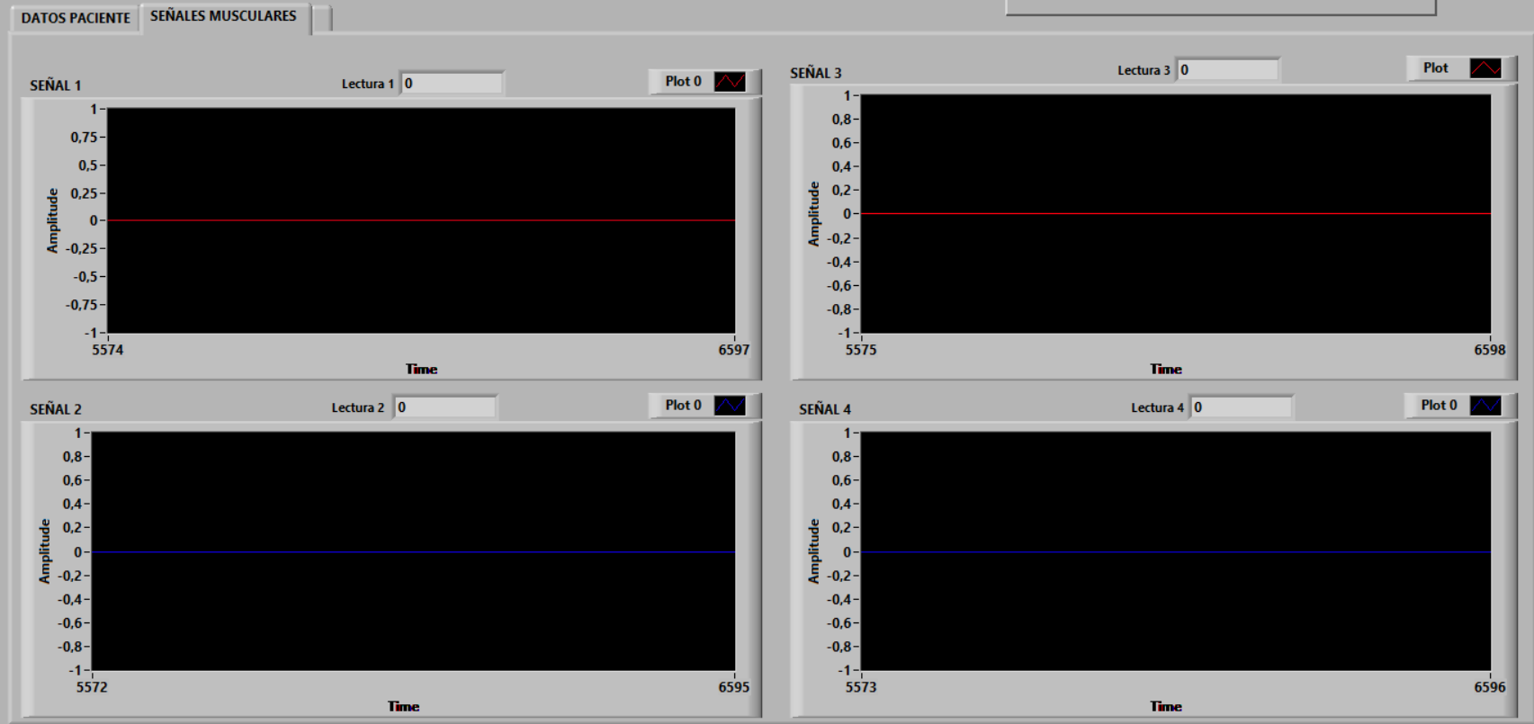
INTRODUCCIÓN
DISEÑO E IMPLEMENTACIÓN HARDWARE DEL EQUIPO ELECTROMIOGRÁFICO
DISEÑO E IMPLEMENTACIÓN SOFTWARE DEL EQUIPO ELECTROMIOGRÁFICO
PRUEBAS Y RESULTADOS
CONCLUSIONES Y RECOMENDACIONES
APLICACIÓN INTERFAZ GRÁFICA LABVIEW

Slide 39
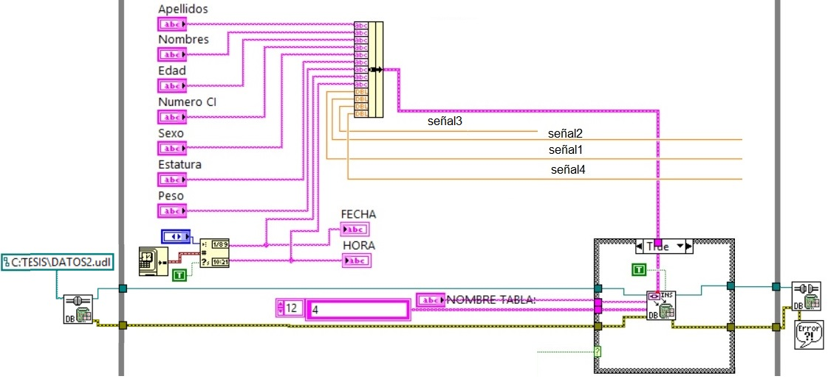
INTRODUCCIÓN
DISEÑO E IMPLEMENTACIÓN HARDWARE DEL EQUIPO ELECTROMIOGRÁFICO
DISEÑO E IMPLEMENTACIÓN SOFTWARE DEL EQUIPO ELECTROMIOGRÁFICO
PRUEBAS Y RESULTADOS
CONCLUSIONES Y RECOMENDACIONES
APLICACIÓN INTERFAZ GRÁFICA LABVIEW

Slide 40
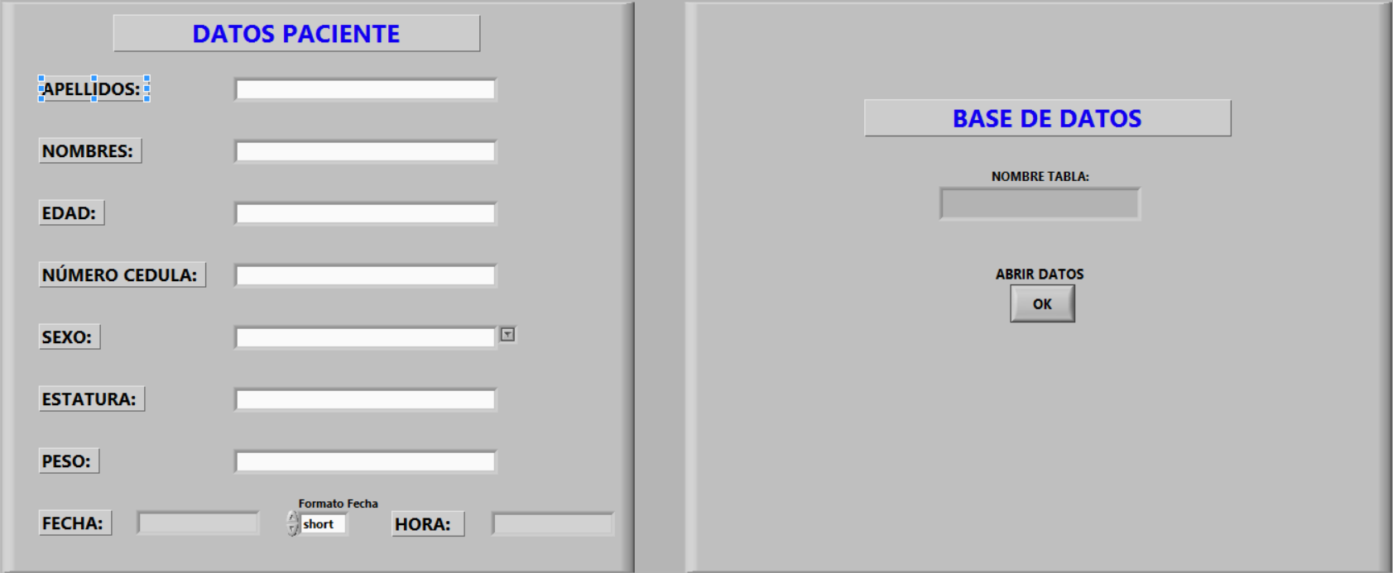
INTRODUCCIÓN
DISEÑO E IMPLEMENTACIÓN HARDWARE DEL EQUIPO ELECTROMIOGRÁFICO
DISEÑO E IMPLEMENTACIÓN SOFTWARE DEL EQUIPO ELECTROMIOGRÁFICO
PRUEBAS Y RESULTADOS
CONCLUSIONES Y RECOMENDACIONES
APLICACIÓN INTERFAZ GRÁFICA LABVIEW

Slide 41
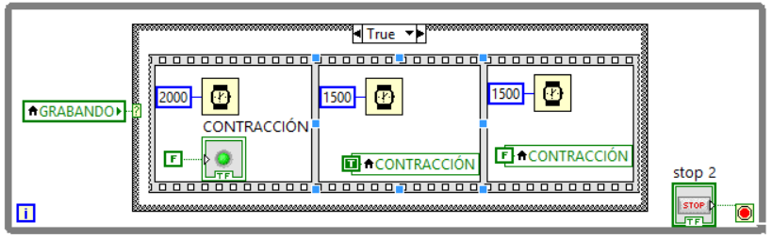
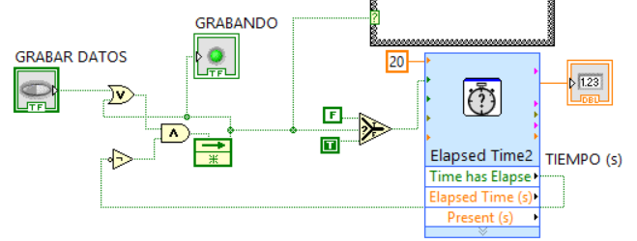

INTRODUCCIÓN
DISEÑO E IMPLEMENTACIÓN HARDWARE DEL EQUIPO ELECTROMIOGRÁFICO
DISEÑO E IMPLEMENTACIÓN SOFTWARE DEL EQUIPO ELECTROMIOGRÁFICO
PRUEBAS Y RESULTADOS
CONCLUSIONES Y RECOMENDACIONES
APLICACIÓN INTERFAZ GRÁFICA LABVIEW

Slide 42
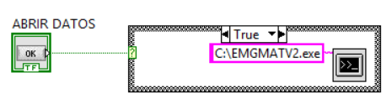
INTRODUCCIÓN
DISEÑO E IMPLEMENTACIÓN HARDWARE DEL EQUIPO ELECTROMIOGRÁFICO
DISEÑO E IMPLEMENTACIÓN SOFTWARE DEL EQUIPO ELECTROMIOGRÁFICO
PRUEBAS Y RESULTADOS
CONCLUSIONES Y RECOMENDACIONES
APLICACIÓN INTERFAZ GRÁFICA LABVIEW

Slide 43

INTRODUCCIÓN
DISEÑO E IMPLEMENTACIÓN HARDWARE DEL EQUIPO ELECTROMIOGRÁFICO
DISEÑO E IMPLEMENTACIÓN SOFTWARE DEL EQUIPO ELECTROMIOGRÁFICO
PRUEBAS Y RESULTADOS
CONCLUSIONES Y RECOMENDACIONES
APLICACIÓN INTERFAZ GRÁFICA LABVIEW

Slide 44

INTRODUCCIÓN
DISEÑO E IMPLEMENTACIÓN HARDWARE DEL EQUIPO ELECTROMIOGRÁFICO
DISEÑO E IMPLEMENTACIÓN SOFTWARE DEL EQUIPO ELECTROMIOGRÁFICO
PRUEBAS Y RESULTADOS
CONCLUSIONES Y RECOMENDACIONES
APLICACIÓN INTERFAZ GRÁFICA LABVIEW

Slide 45


INTRODUCCIÓN
DISEÑO E IMPLEMENTACIÓN HARDWARE DEL EQUIPO ELECTROMIOGRÁFICO
DISEÑO E IMPLEMENTACIÓN SOFTWARE DEL EQUIPO ELECTROMIOGRÁFICO
PRUEBAS Y RESULTADOS
CONCLUSIONES Y RECOMENDACIONES
APLICACIÓN PROCESAMIENTO EN LA PC

Slide 46

INTRODUCCIÓN
DISEÑO E IMPLEMENTACIÓN HARDWARE DEL EQUIPO ELECTROMIOGRÁFICO
DISEÑO E IMPLEMENTACIÓN SOFTWARE DEL EQUIPO ELECTROMIOGRÁFICO
PRUEBAS Y RESULTADOS
CONCLUSIONES Y RECOMENDACIONES
APLICACIÓN PROCESAMIENTO EN LA PC

Slide 47

INTRODUCCIÓN
DISEÑO E IMPLEMENTACIÓN HARDWARE DEL EQUIPO ELECTROMIOGRÁFICO
DISEÑO E IMPLEMENTACIÓN SOFTWARE DEL EQUIPO ELECTROMIOGRÁFICO
PRUEBAS Y RESULTADOS
CONCLUSIONES Y RECOMENDACIONES
APLICACIÓN PROCESAMIENTO EN LA PC
FUERZA (N)
RMS (V)

Slide 48


INTRODUCCIÓN
DISEÑO E IMPLEMENTACIÓN HARDWARE DEL EQUIPO ELECTROMIOGRÁFICO
DISEÑO E IMPLEMENTACIÓN SOFTWARE DEL EQUIPO ELECTROMIOGRÁFICO
PRUEBAS Y RESULTADOS
CONCLUSIONES Y RECOMENDACIONES
APLICACIÓN PROCESAMIENTO EN LA PC

Slide 49
INTRODUCCIÓN
DISEÑO E IMPLEMENTACIÓN HARDWARE DEL EQUIPO ELECTROMIOGRÁFICO
DISEÑO E IMPLEMENTACIÓN SOFTWARE DEL EQUIPO ELECTROMIOGRÁFICO
PRUEBAS Y RESULTADOS
CONCLUSIONES Y RECOMENDACIONES
PRUEBAS DE FUNCIONAMIENTO
MODELAMIENTO DE LA FUERZA
VALIDACIÓN DEL MODELO FUERZa vs RMS
PRUEBAS Y RESULTADOS

Slide 50

INTRODUCCIÓN
DISEÑO E IMPLEMENTACIÓN HARDWARE DEL EQUIPO ELECTROMIOGRÁFICO
DISEÑO E IMPLEMENTACIÓN SOFTWARE DEL EQUIPO ELECTROMIOGRÁFICO
PRUEBAS Y RESULTADOS
CONCLUSIONES Y RECOMENDACIONES
PRUEBA FUNCIONAMIENTO: DURACIÓN AUTONOMÍA DEL PROTOTIPO
LMP7704 =2.9 mA.
4 x LMP7704 =13.1 mA.
LMP7702 = 1.5 mA.
Autonomía de los sensores 11 Horas.
STM32F4 93mA a 168 Mhz.
Bluetooth 50 mA.
Elementos Eléctricos 70 mA.
Autonomía Prototipo 8 horas.

Slide 51





INTRODUCCIÓN
DISEÑO E IMPLEMENTACIÓN HARDWARE DEL EQUIPO ELECTROMIOGRÁFICO
DISEÑO E IMPLEMENTACIÓN SOFTWARE DEL EQUIPO ELECTROMIOGRÁFICO
PRUEBAS Y RESULTADOS
CONCLUSIONES Y RECOMENDACIONES
PRUEBA FUNCIONAMIENTO: SENSORES ACTIVOS
$$SNR=\frac{Nivel Interés}{Señal Ruido}= \frac{3.4 V}{96 mV}=35.41$$

Slide 52

INTRODUCCIÓN
DISEÑO E IMPLEMENTACIÓN HARDWARE DEL EQUIPO ELECTROMIOGRÁFICO
DISEÑO E IMPLEMENTACIÓN SOFTWARE DEL EQUIPO ELECTROMIOGRÁFICO
PRUEBAS Y RESULTADOS
CONCLUSIONES Y RECOMENDACIONES
PRUEBA FUNCIONAMIENTO: CALIDAD DE LAS SEÑALES EMG
 | SENSORES ACTIVOS | TRABAJO (Y. Gonzalez, 2011) | Error
MUSCULO MASETERO DERECHO | 0.2689 mV | 0.259 mV | 3.68%
MUSCULO MASETERO IZQUIERDO | 0.4234 mV | 0.41 mV | 3.26%
MUSCULO TEMPORAL DERECHO | 0.291 mV | 0.3 mV | 3%
MUSCULO TEMPORAL IZQUIERDO | 0.1552 mV | 0.15 mV | 3.46%

Slide 53

INTRODUCCIÓN
DISEÑO E IMPLEMENTACIÓN HARDWARE DEL EQUIPO ELECTROMIOGRÁFICO
DISEÑO E IMPLEMENTACIÓN SOFTWARE DEL EQUIPO ELECTROMIOGRÁFICO
PRUEBAS Y RESULTADOS
CONCLUSIONES Y RECOMENDACIONES
MODELAMIENTO DE LA FUERZA vs EMG (RMS)

Slide 54


INTRODUCCIÓN
DISEÑO E IMPLEMENTACIÓN HARDWARE DEL EQUIPO ELECTROMIOGRÁFICO
DISEÑO E IMPLEMENTACIÓN SOFTWARE DEL EQUIPO ELECTROMIOGRÁFICO
PRUEBAS Y RESULTADOS
CONCLUSIONES Y RECOMENDACIONES
MODELAMIENTO DE LA FUERZA vs EMG (RMS)
La línea resultante es la función de regresión lineal de los 60 puntos obtenidos de los 15 pacientes considerados para la obtención del modelo. El coeficiente de correlación del modelo obteniendo dio valor de 0.8180 que es próximo a 1, la cual nos indica que los puntos están cercanos a la línea cuya ecuación representa el modelo.

Slide 55

INTRODUCCIÓN
DISEÑO E IMPLEMENTACIÓN HARDWARE DEL EQUIPO ELECTROMIOGRÁFICO
DISEÑO E IMPLEMENTACIÓN SOFTWARE DEL EQUIPO ELECTROMIOGRÁFICO
PRUEBAS Y RESULTADOS
CONCLUSIONES Y RECOMENDACIONES
VALIDACIÓN DE LA FUERZA vs EMG (RMS)
$$y=2^{−6}x+3.68$$

Slide 56

INTRODUCCIÓN
DISEÑO E IMPLEMENTACIÓN HARDWARE DEL EQUIPO ELECTROMIOGRÁFICO
DISEÑO E IMPLEMENTACIÓN SOFTWARE DEL EQUIPO ELECTROMIOGRÁFICO
PRUEBAS Y RESULTADOS
CONCLUSIONES Y RECOMENDACIONES
VALIDACIÓN DE LA FUERZA vs EMG (RMS)

Slide 57


INTRODUCCIÓN
DISEÑO E IMPLEMENTACIÓN HARDWARE DEL EQUIPO ELECTROMIOGRÁFICO
DISEÑO E IMPLEMENTACIÓN SOFTWARE DEL EQUIPO ELECTROMIOGRÁFICO
PRUEBAS Y RESULTADOS
CONCLUSIONES Y RECOMENDACIONES
VALIDACIÓN DE LA FUERZA vs EMG (RMS)
Al analizar los errores mostrados se puede observar que el 61.25% de los 160 datos son menores al 10%, el 38.75% restante tiene valores entre 11 y 20% por lo que se puede decir que las medidas tomadas con nuestro equipo están dentro del margen de 10% de error lo que abaliza que el prototipo diseñado e implementado realiza medidas con los rangos tolerables de error al compararlos con otros trabajos científicos.

Slide 58
INTRODUCCIÓN
DISEÑO E IMPLEMENTACIÓN HARDWARE DEL EQUIPO ELECTROMIOGRÁFICO
DISEÑO E IMPLEMENTACIÓN SOFTWARE DEL EQUIPO ELECTROMIOGRÁFICO
PRUEBAS Y RESULTADOS
CONCLUSIONES Y RECOMENDACIONES
CONCLUSIONES
  Los sensores activos para captar la actividad bio eléctrica de los músculos temporales y maseteros fueron diseñados con tecnología micro integrada (LMP7704 y LMP7702) que reducen el tamaño del sensor a 1.5cm x 2.5 cm y lo hacen eficiente para la captación de señales mio electricas en músculos pequeños que presentan niveles de voltaje pequeños en el rango de 0 a 500uV, logrando mejorar la calidad de la señal frente al ruido.
  El parámetro SNR calculado para los sensores activos es de 71.23 dB, lo cual nos indica que el sensor activo tiene una alta inmunidad al ruido, garantizando que el prototipo Electromiográfico realice unas mediciones más precisas en los músculos temporales y maseteros
  Para captar simultáneamente las señales EMG en los dos músculos maseteros y los dos músculos temporales se implementó un arreglo de cuatro sensores activos con la realimentación de un solo electrodo de referencia que se ubica en el hueso de la mandibular.

Slide 59
INTRODUCCIÓN
DISEÑO E IMPLEMENTACIÓN HARDWARE DEL EQUIPO ELECTROMIOGRÁFICO
DISEÑO E IMPLEMENTACIÓN SOFTWARE DEL EQUIPO ELECTROMIOGRÁFICO
PRUEBAS Y RESULTADOS
CONCLUSIONES Y RECOMENDACIONES
CONCLUSIONES
  Cada sensor activo tiene dos electrodos que han sido construidos con metal de acero inoxidable y esta conectados cada uno a una etapa de acoplamiento, una etapa de filtrado para frecuencias mayores a 5 Hz y una amplificación de 5000 de ganancia. Lográndose una amplificación diferencial que aumenta la capacidad de eliminación de las señales en modo común.
  Para logra un acople de impedancia entre el paciente y el sensor activo se colocó un seguidor de voltaje con el amplificador LMP7704 que tiene una impedancia de 10MΩ lo cual evita que el sensor produzca un efecto de carga del sistema de medición al sistema Hombre.
  El prototipo Electromiográfico se ha diseñado con un margen de frecuencias de entrada entre 5 y 500 Hz para lo cual se implementó en hardware un filtro pasa alto con frecuencia de corte de 5 Hz y en software un filtro digital pasa bajo con frecuencia de corte de 500 Hz y se ha muestreado la señal de cada entrada del sensor activo de acuerdo al teorema de Nyquist con una frecuencia de 2 por 500 Hz igual a 1000 Hz mediante de la programación de la tarjeta STM32F4 Discovery que conforma el prototipo, lográndose de esta forma captar todas las componentes de frecuencia de las señales EMG generadas por los músculos masticatorios.

Slide 60
INTRODUCCIÓN
DISEÑO E IMPLEMENTACIÓN HARDWARE DEL EQUIPO ELECTROMIOGRÁFICO
DISEÑO E IMPLEMENTACIÓN SOFTWARE DEL EQUIPO ELECTROMIOGRÁFICO
PRUEBAS Y RESULTADOS
CONCLUSIONES Y RECOMENDACIONES
CONCLUSIONES
  La transmisión de datos desde el prototipo Electromiográfico hasta el computador se realizó mediante Bluetooth, las tramas fueron ensambladas en código Ascii, en paquetes de 4 bytes y con un final de paquete “CRLF” a una tasa de transmisión 9600dB evitando la perdida de paquetes lo cual garantiza la transmisión adecuada de la información Electromiográfica del prototipo al computador.
  El almacenamiento de los datos generados por los sensores activos en el computador se lo realizo en una base de datos en Access, dando de esta forma facilidad en el acceso de esta información a los usuarios para análisis posteriores o transferencia a sistemas de información de salud.
  La interfaz gráfica se desarrolló en LabVIEW que es un lenguaje de programación grafico que permite el diseño de interfaces amigables con el hombre, de esta forma se garantiza el fácil manejo del prototipo por parte de los usuarios y almacenamiento de la información de cada paciente, la visualización en tiempo real de las señales EMG captadas de los músculos maseteros y temporales.

Slide 61
INTRODUCCIÓN
DISEÑO E IMPLEMENTACIÓN HARDWARE DEL EQUIPO ELECTROMIOGRÁFICO
DISEÑO E IMPLEMENTACIÓN SOFTWARE DEL EQUIPO ELECTROMIOGRÁFICO
PRUEBAS Y RESULTADOS
CONCLUSIONES Y RECOMENDACIONES
CONCLUSIONES
  Se determinó la autonomía del prototipo, evaluando el consumo de energía de los dispositivos electrónicos utilizados, concluyendo que el prototipo puede funcionar por el lapso de 8 horas en forma autónoma, cuando las 3 baterías utilizadas están a su máxima capacidad de energía.
  El prototipo Electromiográfico fue diseñado únicamente con baterías y se conecta al computador mediante bluetooth, por lo que se hace inmune a las interferencias de 60 Hz producidas por la red eléctrica.
  El modelo que determina la relación de la Fuerza vs amplitud RMS fue determinado en base a una muestra de 15 personas, las mismas que siguiendo el protocolo de medición fueron sometidas a la prueba de cuatro contracciones de masticación a través de una galga de presión. El modelo encontrado está representado por una ecuación lineal de primer grado, calculado por medio de la regresión lineal de los 60 puntos obtenidos de las pruebas, con un coeficiente de correlación de 0.84 que abaliza que los datos obtenidos se relacionan con la recta lineal.

Slide 62
INTRODUCCIÓN
DISEÑO E IMPLEMENTACIÓN HARDWARE DEL EQUIPO ELECTROMIOGRÁFICO
DISEÑO E IMPLEMENTACIÓN SOFTWARE DEL EQUIPO ELECTROMIOGRÁFICO
PRUEBAS Y RESULTADOS
CONCLUSIONES Y RECOMENDACIONES
CONCLUSIONES
  La calidad de las señales EMG adquiridas por el prototipo Electromiográfico se comparó con la investigación realizada por (Y. Gonzalez, 2011) obteniendo errores del 3.68% máximo entre las amplitudes máximas de las señales obtenidas.
  Se validó el modelo que representa la relación entre Fuerza y amplitud RMS obtenido en este proyecto con el modelo de relación entre Fuerza y amplitud RMS obtenido de la investigación realizada por (Y. Gonzalez, 2011), mediante las pruebas de cuatro contracciones de masticación, realizada a 10 personas con el protocolo de medición, obteniendo un 61.25% de datos menores al 10% de error entre las fuerzas resultantes de las dos modelos, concluyendo que los resultados de la fuerza masticatoria obtenida están dentro de los rangos de otras investigaciones.
  En el presente trabajo de investigación, se diseñó e implemento un prototipo Electromiográfico, capaz de medir la fuerza de la mordida en personas, mediante la implementación de electrodos activos que detectan la actividad muscular en la mordida de una persona.

Slide 63
INTRODUCCIÓN
DISEÑO E IMPLEMENTACIÓN HARDWARE DEL EQUIPO ELECTROMIOGRÁFICO
DISEÑO E IMPLEMENTACIÓN SOFTWARE DEL EQUIPO ELECTROMIOGRÁFICO
PRUEBAS Y RESULTADOS
CONCLUSIONES Y RECOMENDACIONES
RECOMENDACIONES
  El electrodo de referencia se debe ubicar en una zona eléctricamente neutra o en una zona que no exista contacto con el musculo en estudio.
  El equipo Electromiográfico debe ser operado por una persona con conocimientos básicos de los músculos maseteros y temporales para que ubique adecuadamente los sensores activos en los puntos óptimos del musculo recomendados por SENIEM, empleando adecuadamente el gel conductor.
  Se recomienda limpiar con alcohol en el área en donde se va a ubicar los sensores activos, con el fin de remover suciedad o grasa en la piel, para logar un mejor contacto de los electrodos con la superficie de la piel.
  Para evitar confusiones en la base de datos con los registros pertenecientes a una misma persona se debe tener una nomenclatura que diferencie a los exámenes tomado a un mismo paciente en diferentes fechas y a los exámenes entre pacientes, por lo que se recomienda que esta nomenclatura inicie con un código de identificación asignado al paciente, seguido de la fecha y hora del examen, además se recomienda que las tablas no deben contener mayúsculas ni ningún tipo de signo para que los datos registrados se guarden sin ningún problema en la base de datos.

Slide 64
INTRODUCCIÓN
DISEÑO E IMPLEMENTACIÓN HARDWARE DEL EQUIPO ELECTROMIOGRÁFICO
DISEÑO E IMPLEMENTACIÓN SOFTWARE DEL EQUIPO ELECTROMIOGRÁFICO
PRUEBAS Y RESULTADOS
CONCLUSIONES Y RECOMENDACIONES
RECOMENDACIONES
  Se recomienda que el prototipo Electromiográfico empleado sea operado por un mismo computador en el cual ya este configurado el puerto serial COM del Bluetooth, caso contrario es necesario que se realice proceso de configuración y conexión del bluetooth cada vez que se utilice un computador diferente.
  Se recomienda que el prototipo sea utilizado con los pacientes siguiendo estrictamente el protocolo de toma de datos, para garantizar una buena calidad de las señales EMG y una correcta medición de las fuerzas de masticación con el prototipo Electromiográfico ya que de esta forma se evitaran los artefactos producidos por los movimientos del paciente que produce a su vez un movimiento en los sensores de medida.
  Para trabajos futuros se recomienda se mejore el prototipo en lo referente al soporte de los sensores activos, mediante el diseño adecuado de un casco para que se ubiquen adecuadamente en los músculos y se fijen simétricamente los sensores activos, con opciones de calibración de posición en el casco para cada sensor.

Slide 65
GRACIAS

